Slide 1



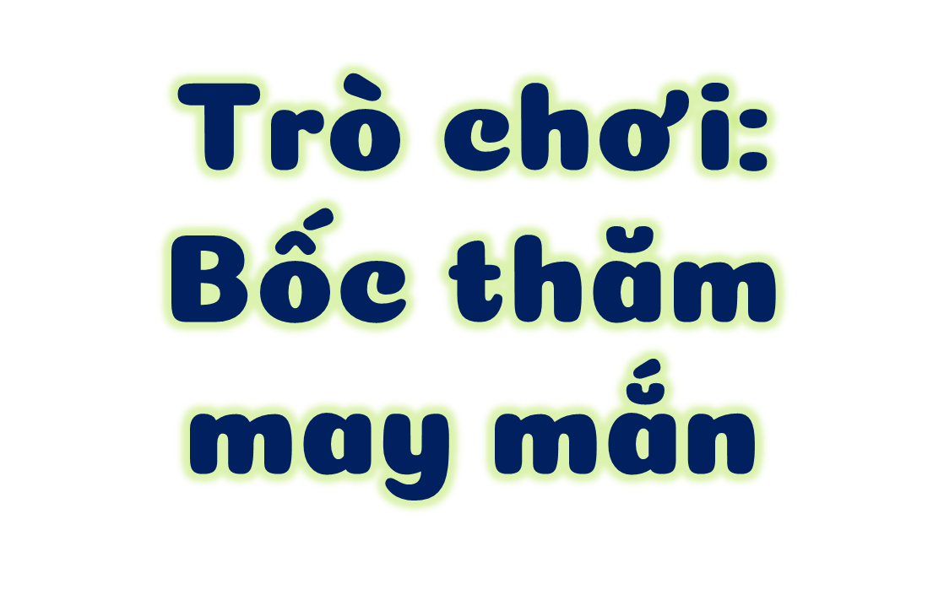

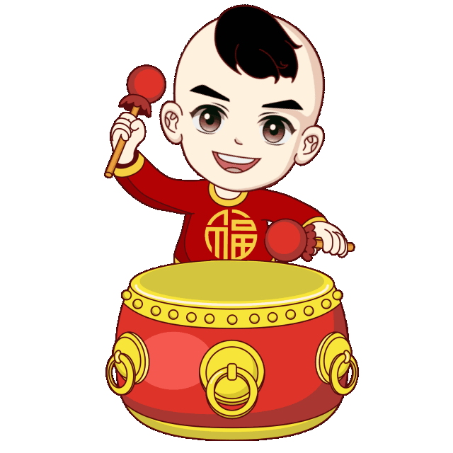

Slide 2










3
1
4
2
Đi tiếp
Notes:
Bấm bao lì xì để mở câu hỏi
Trả lời xong bấm vào lì xì để quay về

Slide 3






10 x 7 = ?
70
Notes:
Bấm chuột lần 1: hiện câu hỏi
Bấm chuột lần 2: hiện đáp án
Bấm chuột vào bao lì xì để quay lại slide đầu

Slide 4
30 x 2 = ?
60

Slide 5

10 x 5 = ?
50

Slide 6

11 x 6 = ?
66

Slide 7

Cả lớp ta đã khởi hành đến cổng Chùa Một Cột rồi. Giờ cô và các em cùng khám phá bài hôm nay để bước vào thăm bên trong chùa nhé!

